Slide 1


旅游社交系统
肖平 个人开发报告

Slide 2

录
目
01
个人任务
CONTENTS
02
需求分析
03
系统实现
04
个人心得

Slide 3
01
个人任务

Slide 4


个人任务
需求分析
客户端
服务器
与文档编写
设计与实现
设计与实现

Slide 5
02
需求分析

Slide 6
可行性分析
技术可行
PHP服务器能够较好的进行网络传输、处理数据库
PHP服务器有很多的轻量型框架、集成的开发环境
PHP服务器与Android客户端能够相互配合
学习可行
使用 xampp+ThinkPhp5 开发，有tp5开发手册，也学习过1年的PHP，半年的tp3,并且xampp集成好开发环境了,使开发更容易;

Slide 7
需求分析
定位
编辑发布
购买
城市
信息
旅行
日志
旅行
路线图
旅伴
活动
评论点赞
提问回答
用户私聊

Slide 8
系统概要设计 - 结构图
软件结构图是描绘软件结构的图形工具，反映软件系统中组件之间相互关系和约束的体系结构设计图，也是作为检查设计正确性和评价模块独立性的好方法。

Slide 9
系统概要设计 - 结构图

Slide 10
系统概要设计 - 结构图

Slide 11
系统概要设计 - 结构图

Slide 12
系统概要设计 - 活动图
活动图描述的是对象活动的顺序关系所遵循的规则，它着重表现的是系统的行为，而非系统的处理过程。活动图能够表示并发活动的情形，活动图是面向对象的。
1绘制、保存路线图活动图执行顺序：登录用户点击新建路线图→生成空白路线图→填写路线图信息→点击保存->系统更新路线图数据库信息->系统更新路线图显示。

Slide 13
系统概要设计 - 活动图
2发布路线图活动图执行顺序：点击发布路线图→系统给管理员发送提示信息→管理员审核→更新路线图状态->系统读取免费路线图内容->用户可在浏览区查看路线图->发送给发布用户审核通过信息。

Slide 14
系统概要设计 - 活动图
3编辑旅行日志活动图执行顺序：选择旅行日志→点击编辑按钮→生成旅行日志编辑页面→修改编辑页面信息->点击“保存”按钮->更新当前旅行日志信息。

Slide 15
03
系统实现

Slide 16
系统实现
实现功能与技术难点
api功能 | 技术
登录注册 | Android客户端与PHP服务器通信
旅行日志保存 | 接收客户端base64格式图片，存储到服务器
旅行日志读取 | 大量的数据库读取操作

Slide 17
系统实现
实现功能与技术难点
后台功能 | 技术
管理员操作用户信息 | layout布局渲染
用户个人旅行日志展示 | Ajax传输
查看旅行日志 | 多维数据遍历、分页
旅行日志展示 | 页面布局
旅行日志操作 | 重定向

Slide 18
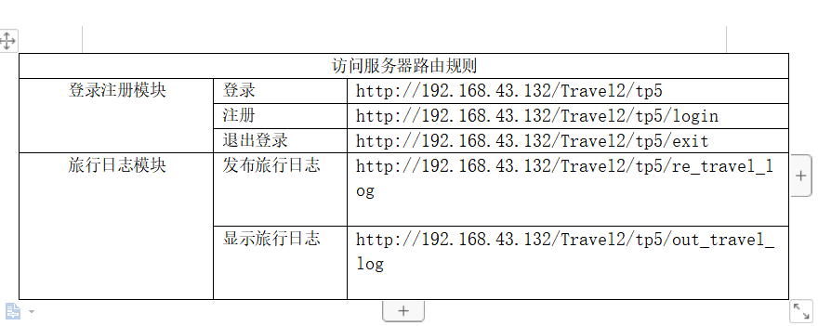
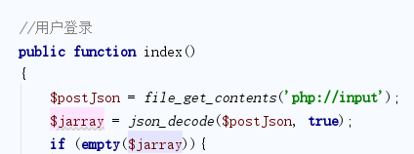
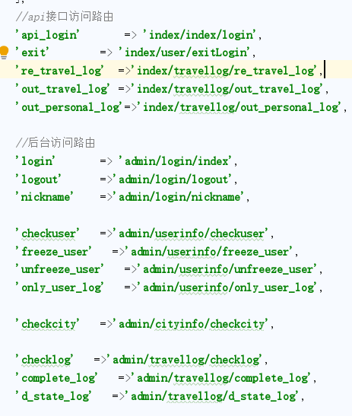
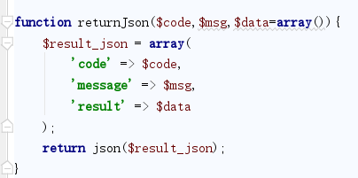
系统实现-客户端与服务器的连接

Slide 19
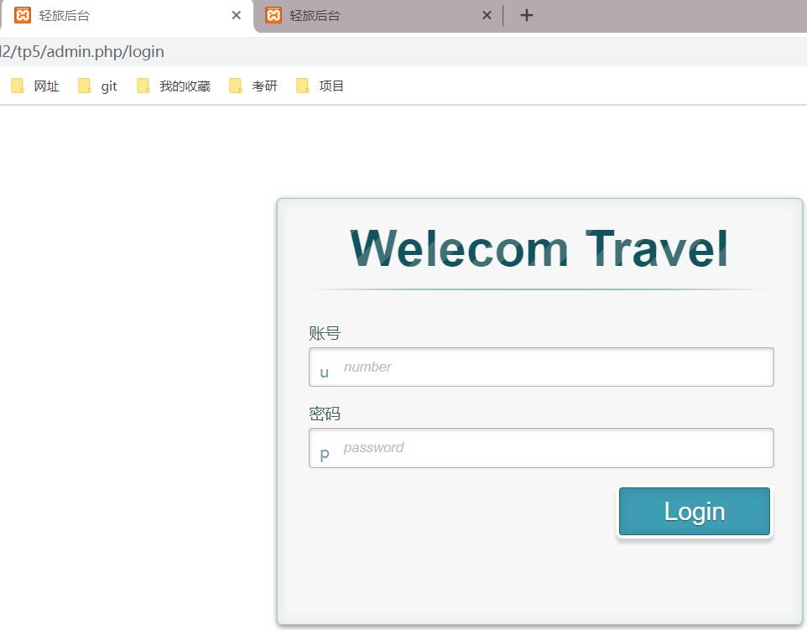
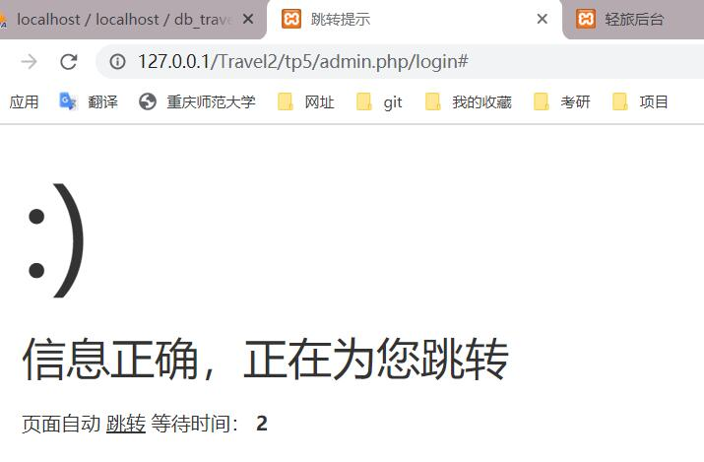
系统实现-登录

Slide 20
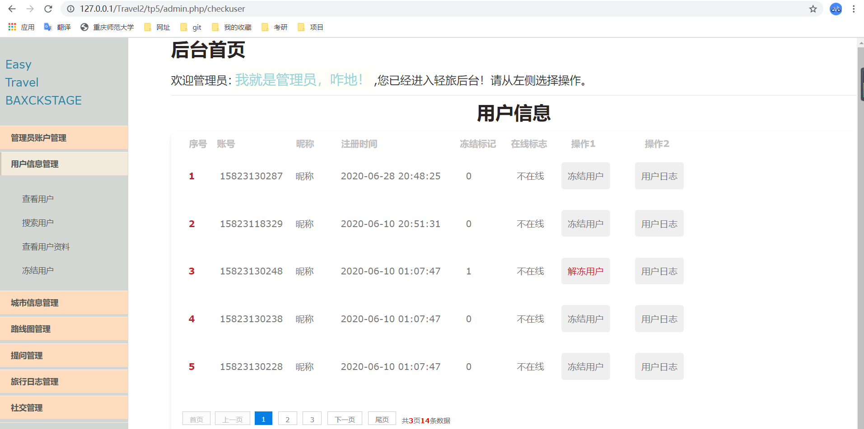
系统实现-查看用户信息

Slide 21
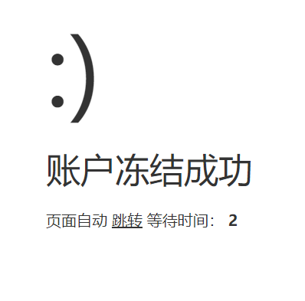
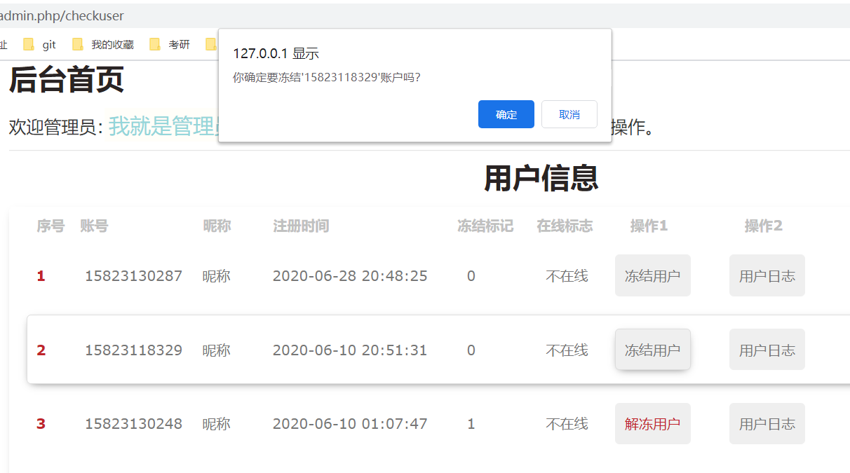
系统实现-冻结用户

Slide 22

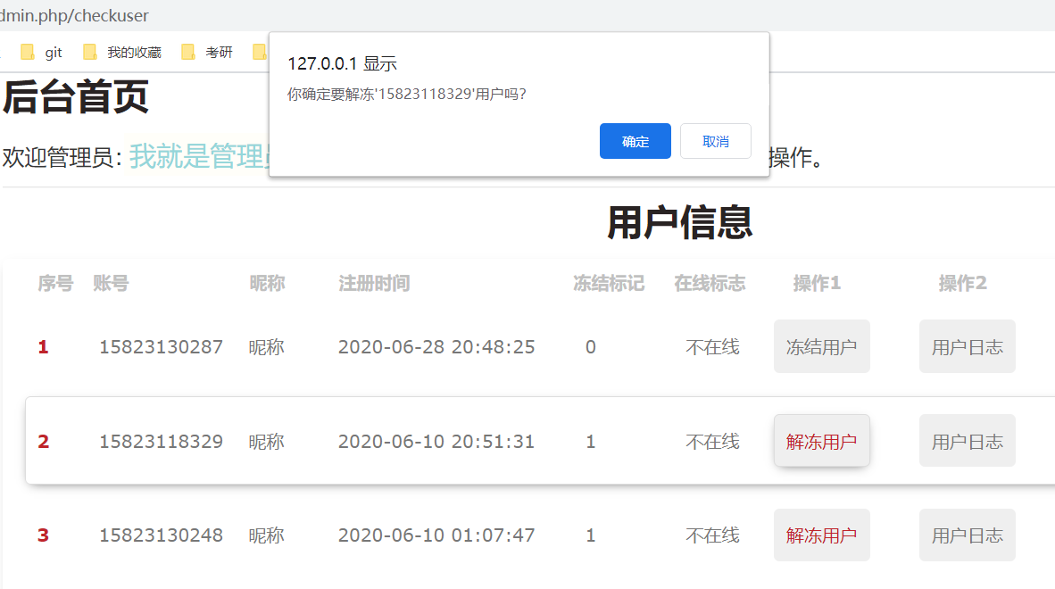
系统实现-解冻用户

Slide 23
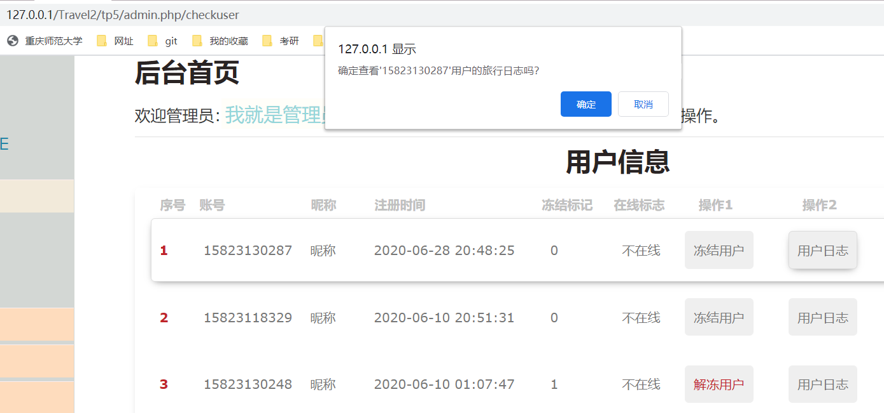
系统实现-查看用户旅行日志

Slide 24
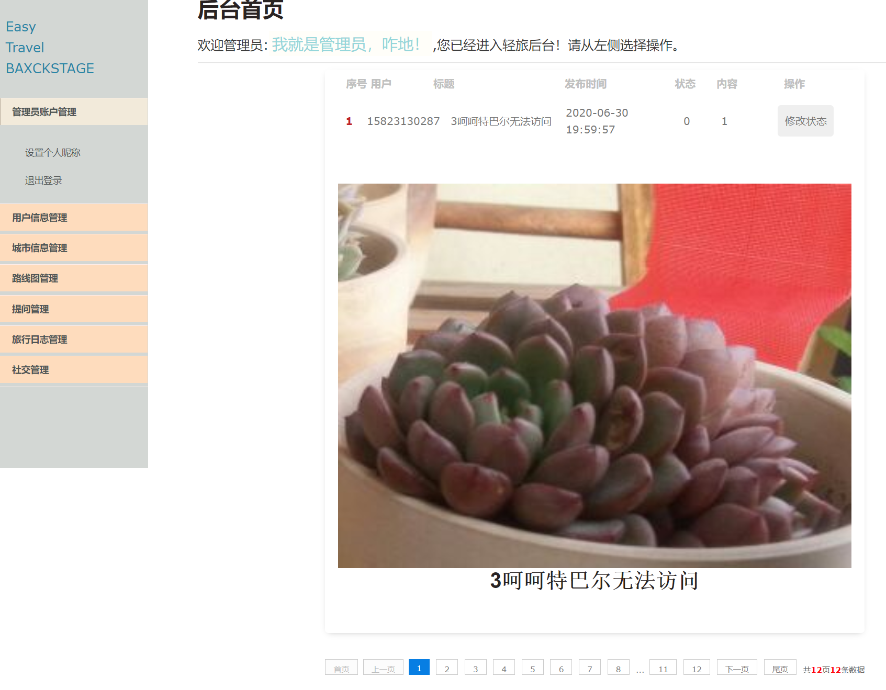
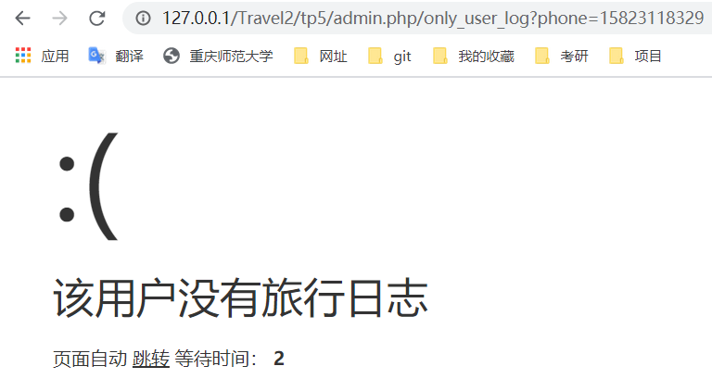
系统实现-查看用户旅行日志
该用户没有旅行日志的情况下
该用户没有旅行日志的情况下
该用户有旅行日志的情况下

Slide 25
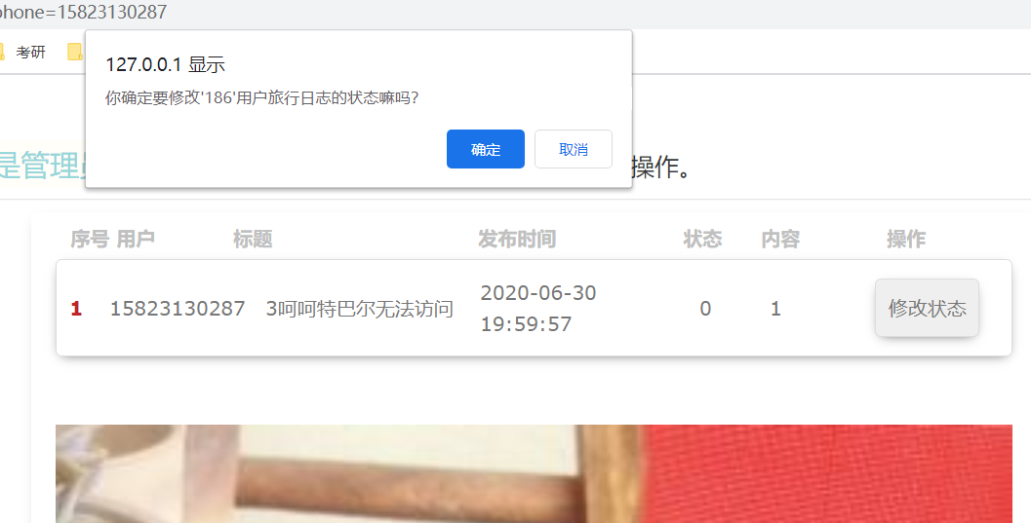
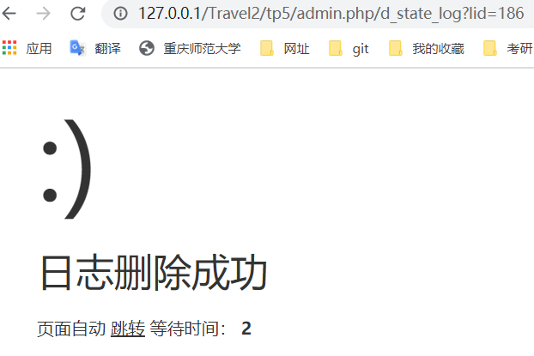
系统实现-修改旅行日志状态

Slide 26
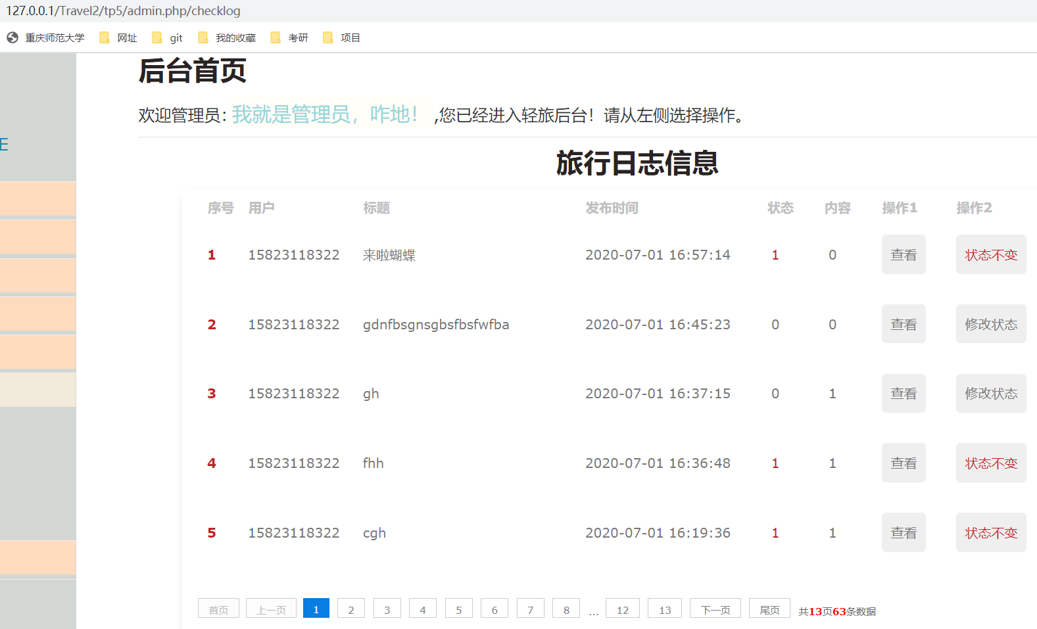
系统实现-查看旅行日志

Slide 27
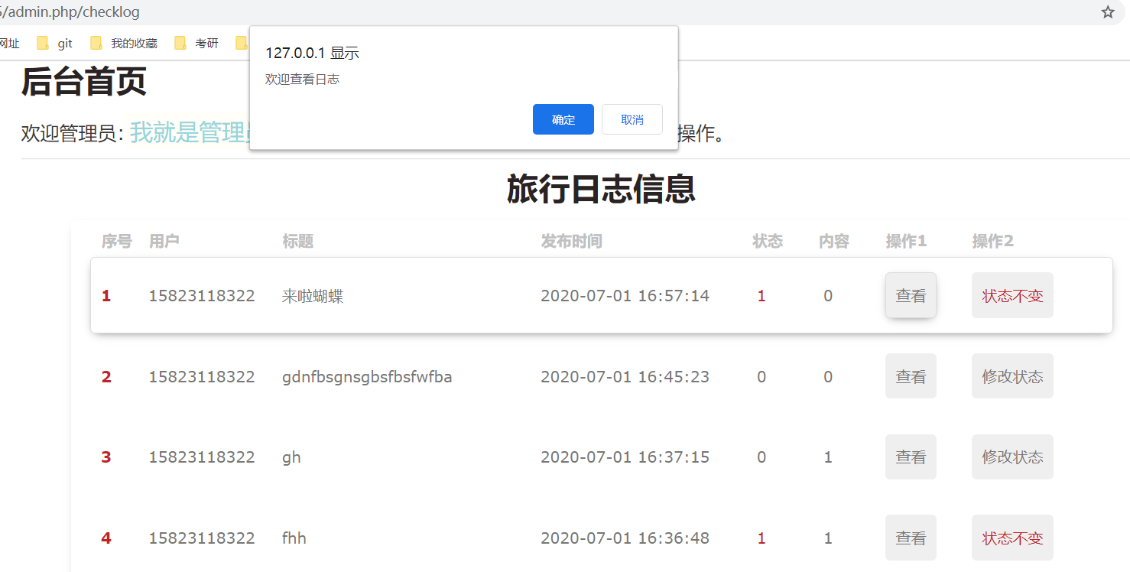
系统实现-查看旅行日志

Slide 28
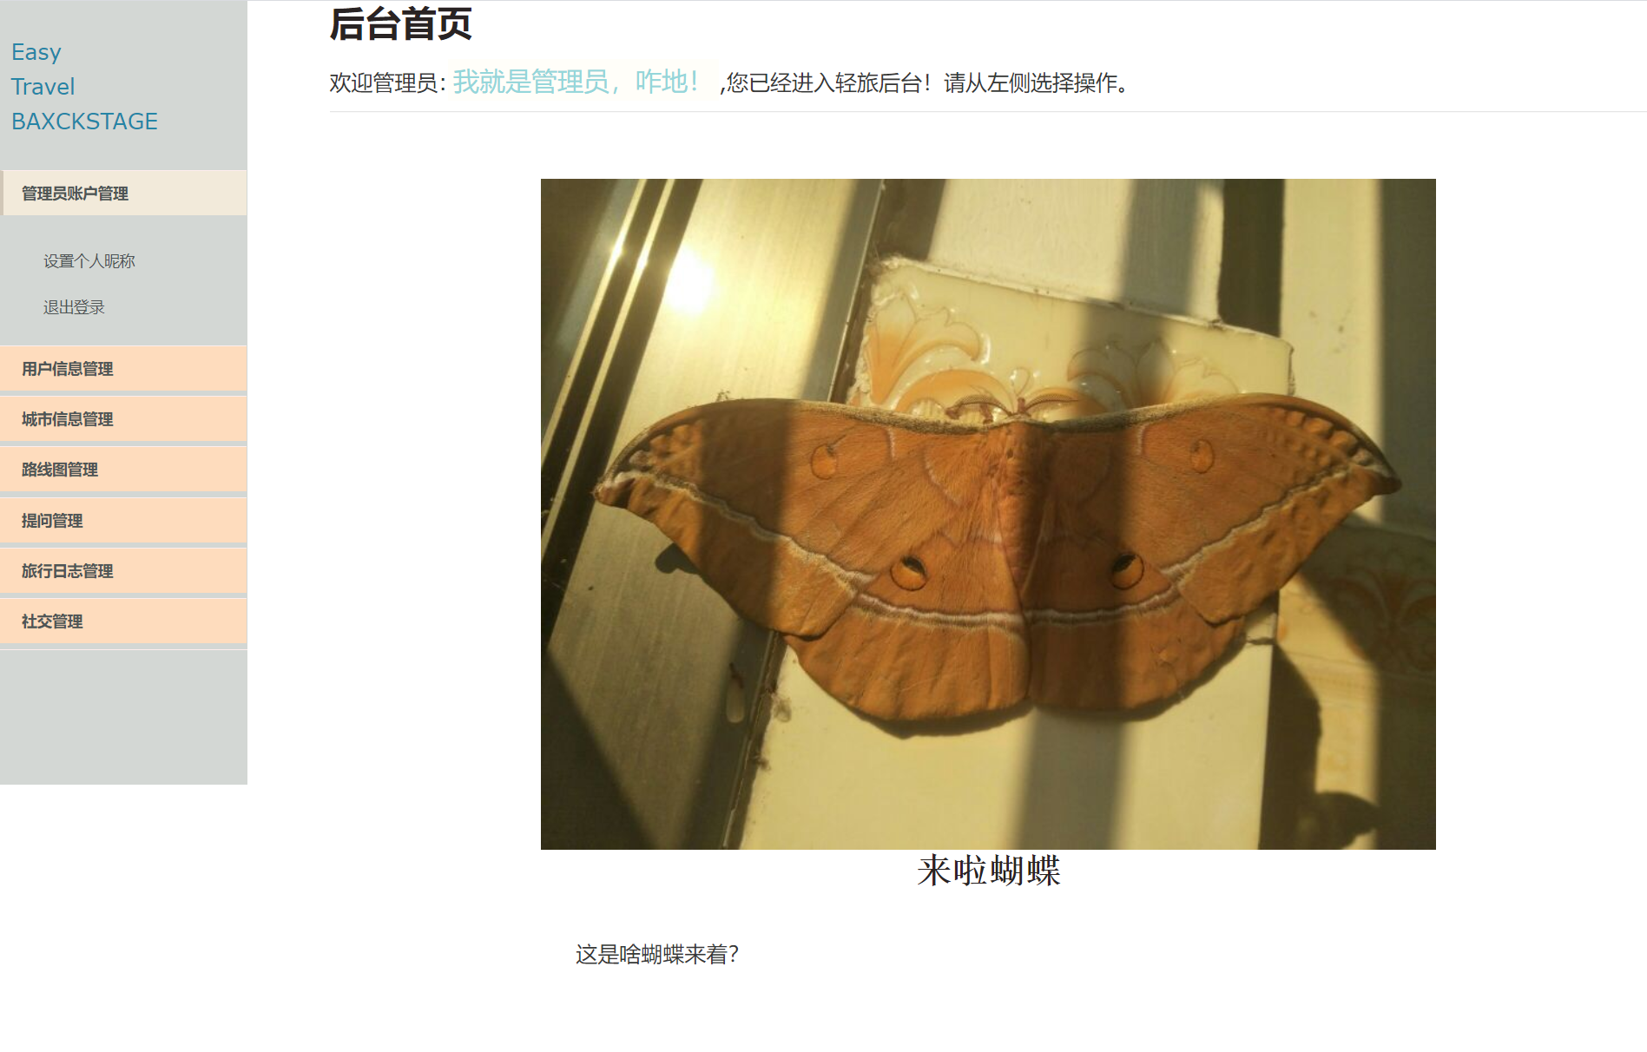
系统实现-查看旅行日志

Slide 29
04
个人心得

Slide 30
个人心得
yu'dao
在面对不熟悉的开发方法下，应该多找人请教；
在遇到代码上的难题时，要思考与借鉴相结合；
有团队精神的队伍，才是成功的合作；

Slide 31
THANKS

